Slide 1
第一章作业
计算机学院
计算机科学与技术系

Slide 2
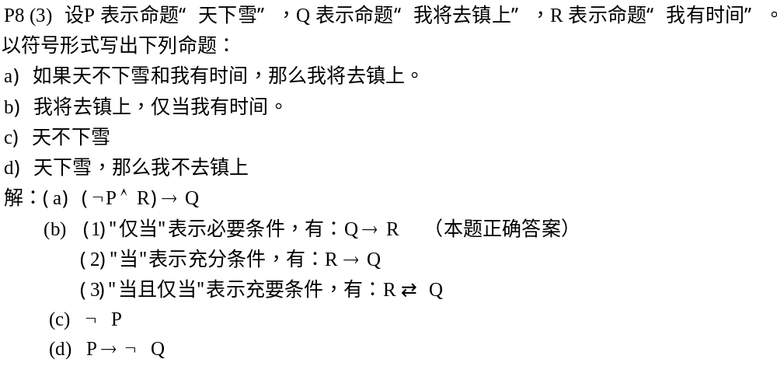
<number> of 23

Slide 3
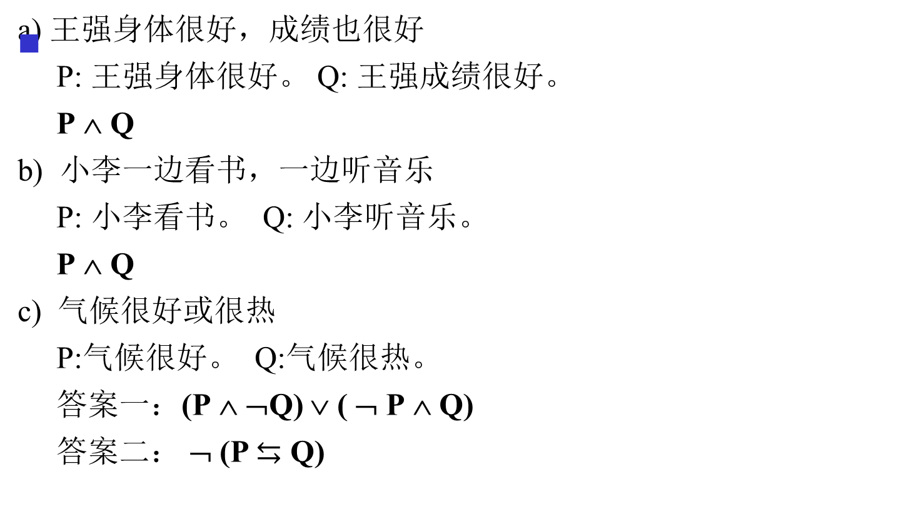
P8-5
<number> of 23

Slide 4
P8-5
d) 如果a和b是偶数，则a+b是偶数
答案一（最佳答案）：
P: a是偶数。 Q: b是偶数。R: a+b是偶数
  P ∧ Q → R
答案二（?）：P: a和b是偶数。 Q: a+b是偶数。
  P → Q
e) 四边形ABCD是平行四边形，当且仅当它的对边平行
P: 四边形ABCD是平行四边形。
Q: 四边形ABCD的对边平行。
P ↔ Q
<number> of 23

Slide 5
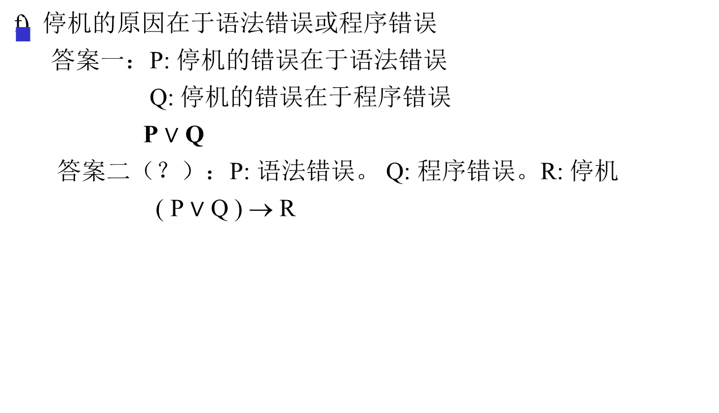
P8-5
<number> of 23

Slide 6
P12-7
a) 假如上午不下雨，我去看电影；否则就在家里读书或看报。
  P: 上午下雨。 Q: 我去看电影。
  R: 我在家读书。 R: 我在家看报。
  (¬P→Q) ∧ (P→(R∨S))
b) 我今天进城，除非下雨。
  P: 我今天进城。 Q: 今天下雨。
  ¬Q→P 或 ¬P→Q
c) 仅当你走，我将留下。
  P: 你走。 Q: 我留下。
  Q→P
<number> of 23

Slide 7
P17-1 b) (P ∧ R ) ∨ ( P →Q)的真值表
P | Q | R | P ∧ R | P →Q | (P ∧ R ) ∨ ( P →Q)
T | T | T | T | T | T
T | T | F | F | T | T
T | F | T | T | F | T
T | F | F | F | F | F
F | T | T | F | T | T
F | T | F | F | T | T
F | F | T | F | T | T
F | F | F | F | T | T
<number> of 23

Slide 8
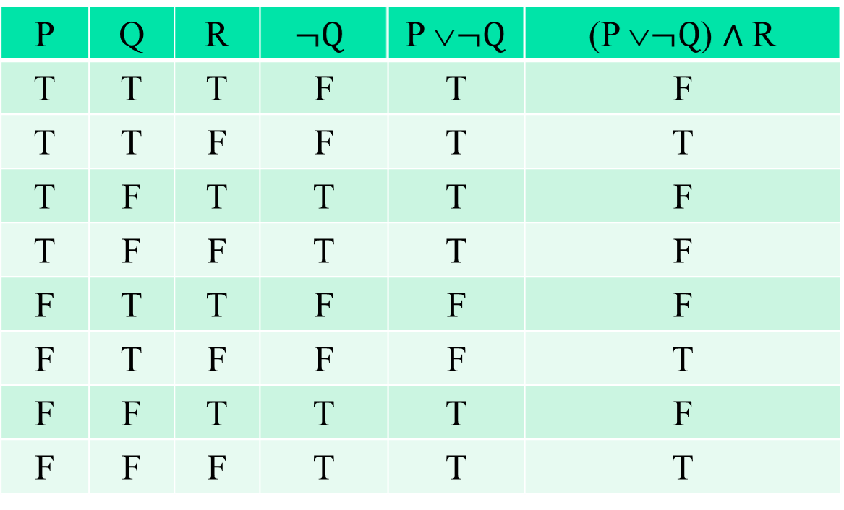
P17-1 d) (P∨¬Q) ∧R 的真值表
<number> of 23

Slide 9
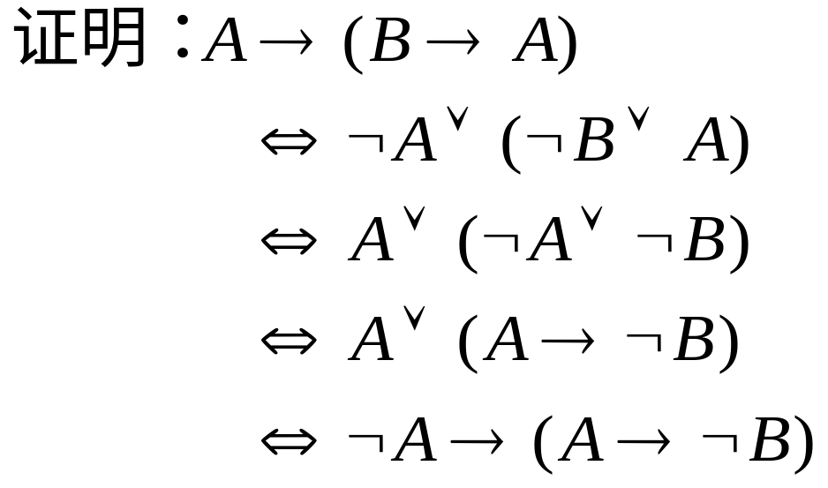
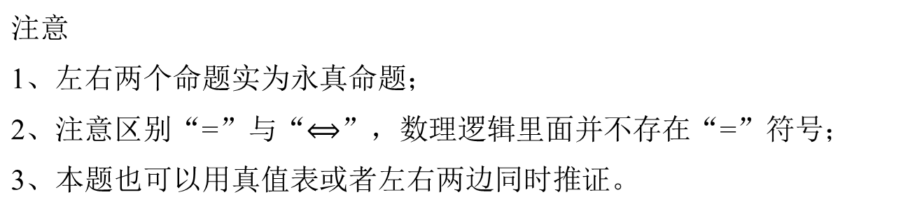
P19-7 a)
<number> of 23

Slide 10
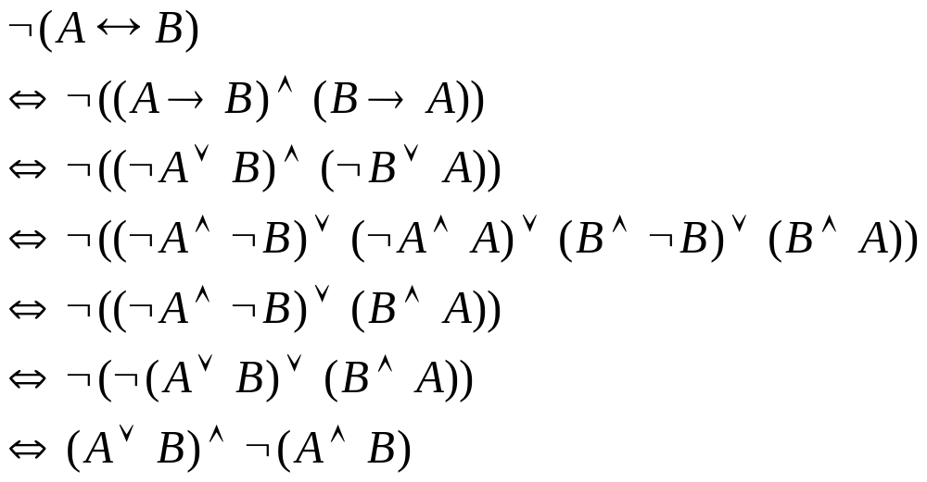
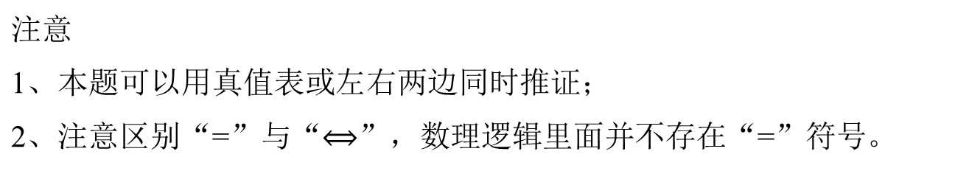
P19-7 b)
<number> of 23

Slide 11
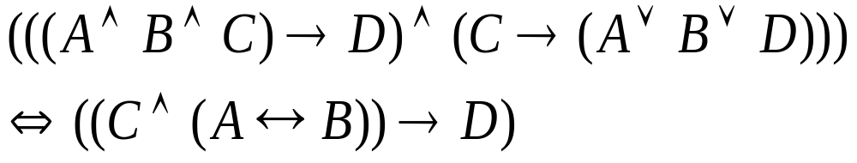
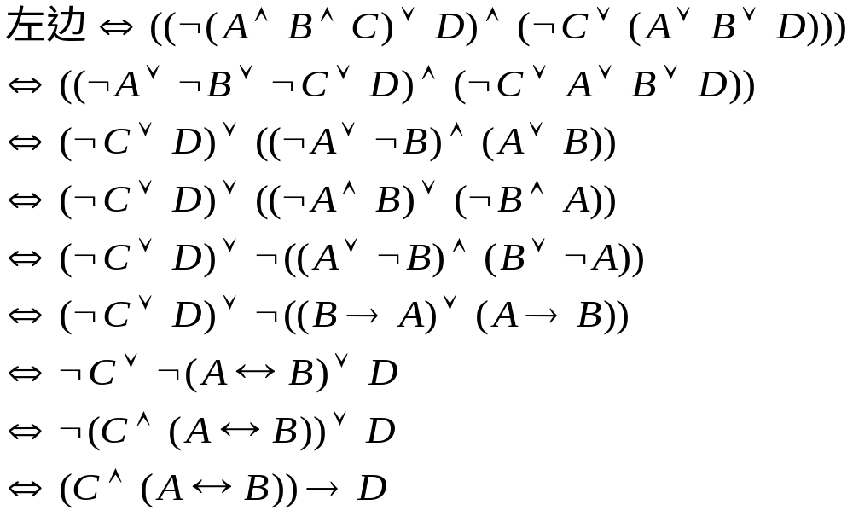
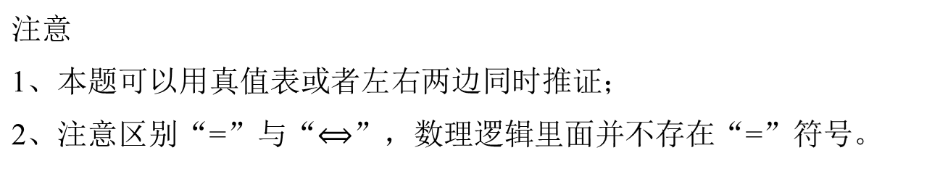
P19-7 e)
<number> of 23

Slide 12
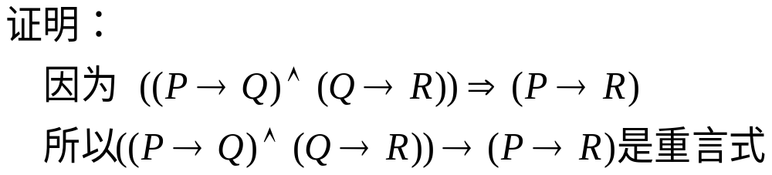
P23-1c)
此证法不妥！可用真值表法或者等价推理方式证明
<number> of 23

Slide 13
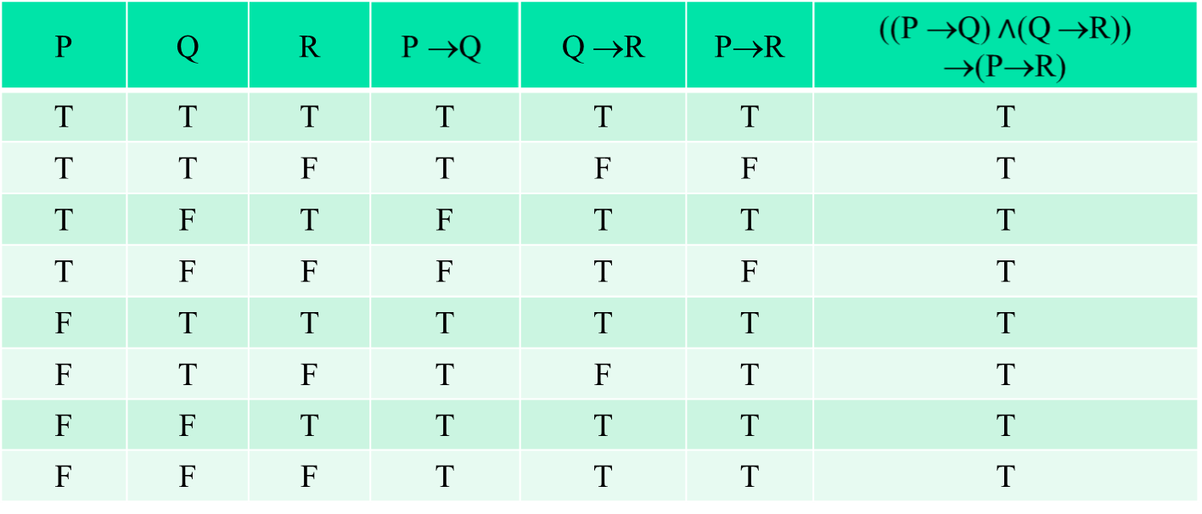
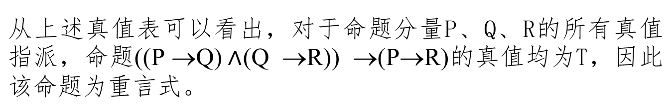
P23-1c)
<number> of 23

Slide 14
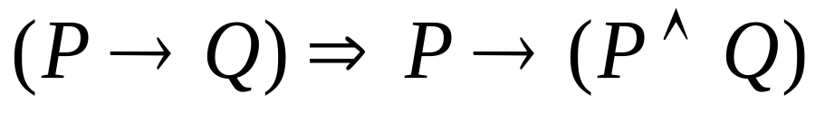
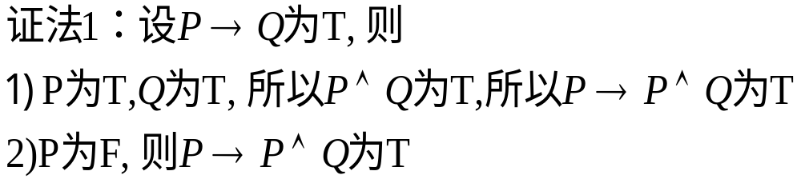
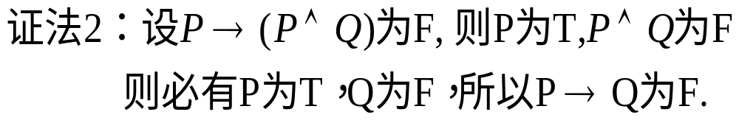
P23-2a) 不构造真值表证明蕴含式
<number> of 23

Slide 15
P23-8 e) 逻辑推证
¬A→(B ∨C), D∨E, (D∨E)→¬A ⇒ B∨C
证明：
  假定¬A→(B ∨C), D∨E, (D∨E)→¬A 为T,
  则因为(D∨E)→¬A 和D∨E为T,
  必有¬A 为T，
  又¬A→(B ∨C)为T, 所以B∨C为T
<number> of 23

